Slide 1

Báo Cáo Học Phần Lập Trình DotNet
Tên đề tài: Quản lý quán cà phê
GVHD: Lê Thị Hoàng Yến
Thực hiện bởi nhóm 11:
Trần Thị Ngọc Huyền
Nguyễn Chí Linh
Võ Thanh Nguyễn
Nguyễn Thanh Huy

Slide 2
NỘI DUNG BÁO CÁO
1. Tổng quan về đề tài
2. Phân tích thiết kế hệ thống
3. Demo hệ thống
4. Kết luận và hướng phát triển

Slide 3
1. TỔNG QUAN VỀ ĐỀ TÀI
Lý do chọn đề tài?
Tại các cửa hàng cafe hiện nay với lượng khách càng ngày càng tăng, để phục vụ khách được tốt hơn, chính xác hơn và nhanh chóng hơn thì chủ cửa hàng muốn từng bước tin học hoá các khâu quản lí. Đặc biệt là trong công tác kế toán và quản lí hàng hoá

Slide 4
1. TỔNG QUAN VỀ ĐỀ TÀI
Phạm vi chức năng:
Quản Lý Danh Mục
QL Kho Và Menu
Quản lý bàn
Quản lý khu vực
Quản lý thông tin nhân viên
Quản lý khách hàng
- Quản lý kho
Nhập kho
Xuất kho
- Quản lý menu

Slide 5
1. TỔNG QUAN VỀ ĐỀ TÀI
Phạm vi chức năng:
Quản Lý Lương
QL Bán Hàng
Quản lý ca
Quản lý lịch làm
Tính lương, thưởng
Báo cáo thống kê
Quản lý order
Báo cáo thống kê

Slide 6
1. TỔNG QUAN VỀ ĐỀ TÀI
- Phạm vi người dùng:
Khách hàng
Nhân viên
Quản lý
- Phạm vi kỹ thuật:
Ứng dụng windows forms chạy trên máy tính cục bộ,và database server

Slide 7
PHÂN CHIA CÔNG VIỆC
STT | Họ Tên | Chức năng phụ trách
20004061 | Trần Thị Ngọc Huyền (Nhóm trưởng) | Quản lý bán hàng Form báo cáo thống kê Form đăng nhập Thiết kế Word
20004060 | Nguyễn Thanh Huy | Quản lý danh mục Thiết kế PowerPoint
20004087 | Nguyễn Chí Linh | Quản lý kho và menu
20004122 | Võ Thanh Nguyễn | Quản lý lương

Slide 8
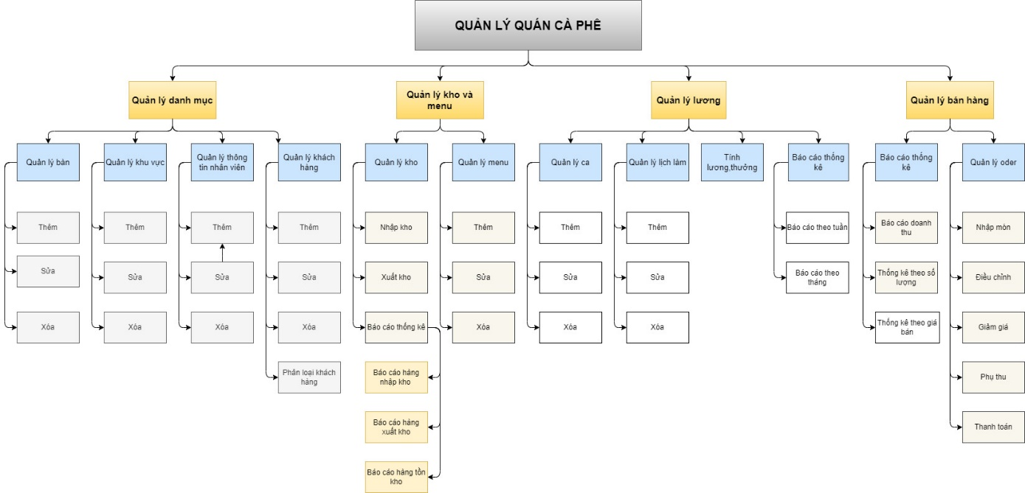
2. PHÂN TÍCH THIẾT KẾ HỆ THỐNG

Slide 9
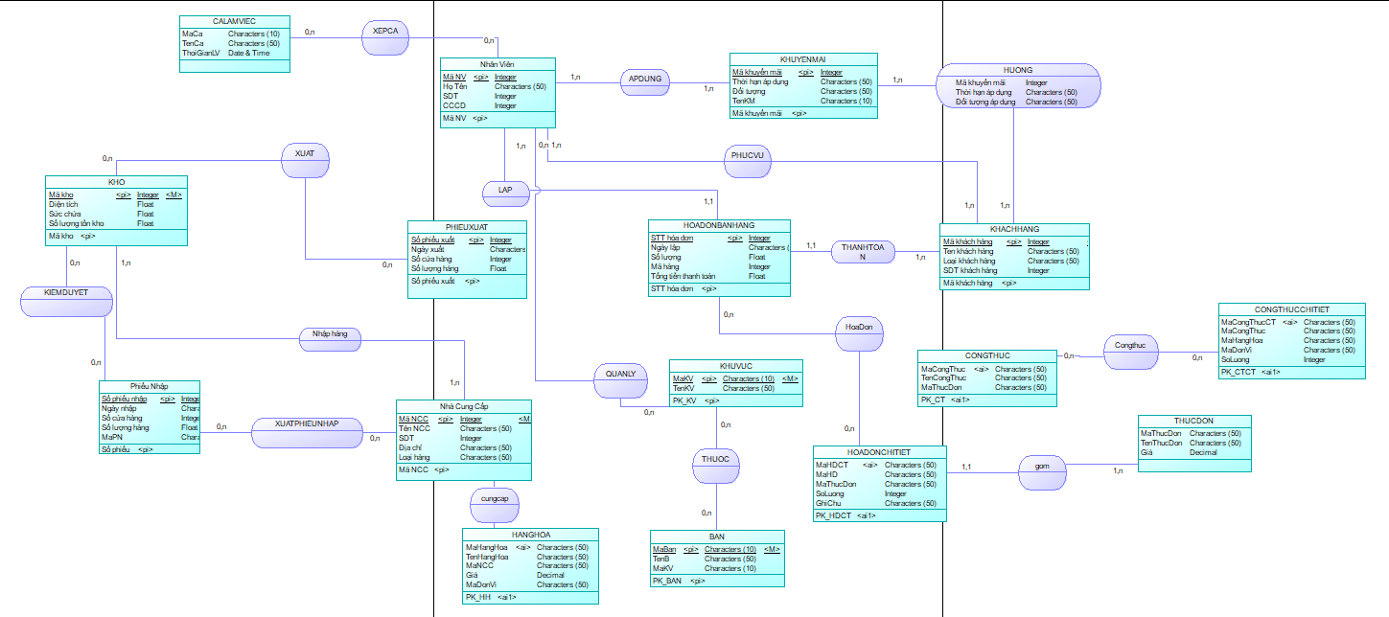
2. PHÂN TÍCH THIẾT KẾ HỆ THỐNG
Sơ đồ dữ liệu mức quan niệm

Slide 10
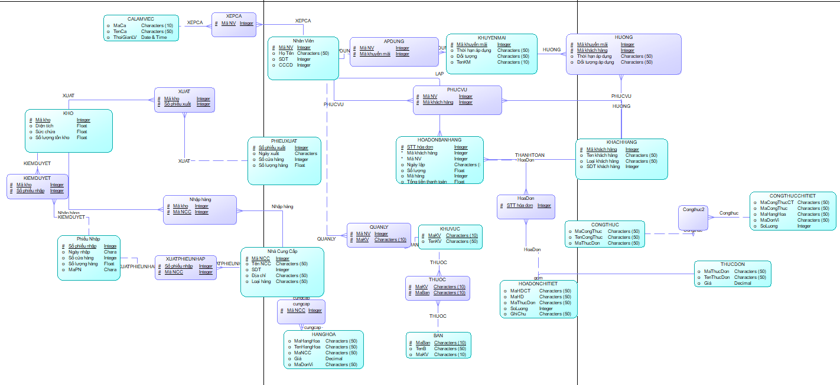
2. PHÂN TÍCH THIẾT KẾ HỆ THỐNG
Sơ đồ dữ liệu mức lý luận

Slide 11
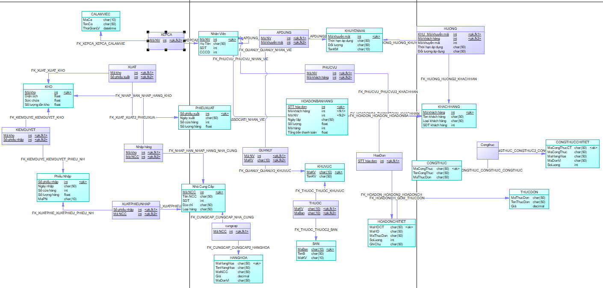
2. PHÂN TÍCH THIẾT KẾ HỆ THỐNG
Sơ đồ dữ liệu mức vật lý

Slide 12
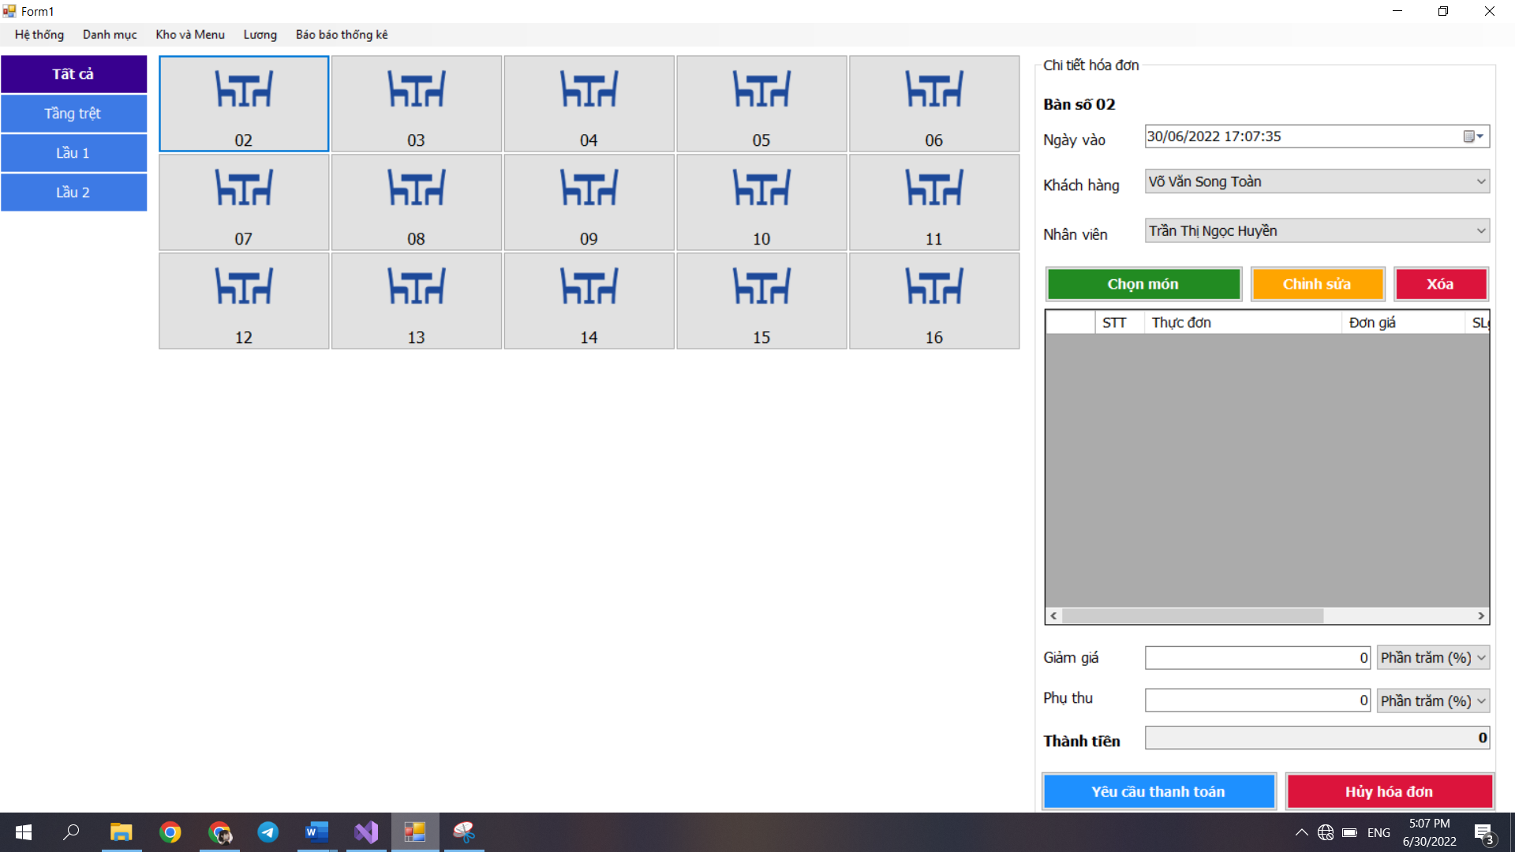
3. DEMO PHẦN MỀM
Hệ thống quản lý cà phê

Slide 13
4. KẾT LUẬN VÀ HƯỚNG PHÁT TRIỂN
Kết luận:
Ưu điểm:
Quản lý được yêu cầu gọi món của khách hàng.
Thực hiện chấm công nhân viên, thanh toán trả lương nhân viên.
Quản lý được việc xuất nhập kho
Báo cáo thống kê.
Giao diện chương trình thân thiện, dễ sử dụng, trực quan và linh hoạt.

Slide 14
Nhược điểm:
Do thời gian nghiên cứu còn hạn chế, nên việc nghiên cứu các vấn đề còn chưa đầy đủ. Kiến thức thực tế và kiến thức lập trình còn hạn chế, nên tính chuyên nghiệp của chương trình chưa cao, bắt lỗi chưa kỹ ở một số chỗ và một số tính năng chưa được tối ưu.
Chương trình chưa thực sự đầy đủ các tính năng như mong muốn

Slide 15
4. KẾT LUẬN VÀ HƯỚNG PHÁT TRIỂN
Hướng phát triển
- Cần thêm các chức năng kiểm tra tính chính xác hệ thống một cách cụ thể và rõ ràng hơn.
- Mở rộng thêm một số chức năng quan trọng để người dùng hệ thống có thể thực hiện công việc dễ dàng.
- Có thể kết hợp sử dụng hệ thống trên nên tảng di động hay website giúp người sử dụng dễ dàng hơn so với hiện tại là phần mềm trên máy tính.

Slide 16
THANSK

